Slide 1
8 العدد

Slide 2


Slide 3


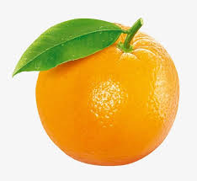
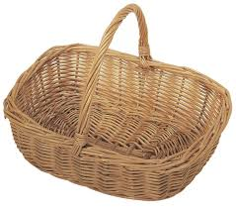


Slide 4

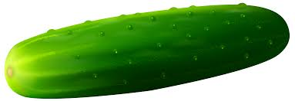

Slide 5


Slide 6

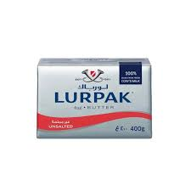
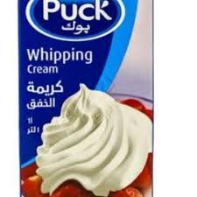
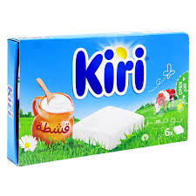
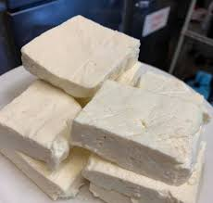
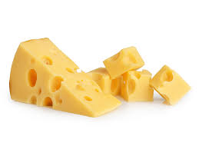

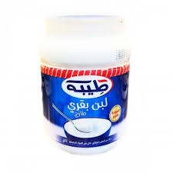
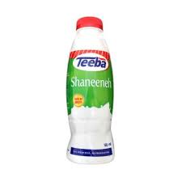
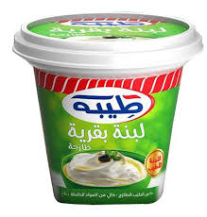
الحليب و منتجاته

Slide 7
1
2
3
4
5
6
7
8
1
2
3
4
5
6
7
8
1
2
3
4
5
6
7
8

Slide 8




اختر الاجابة الصحيحة :
1
4
6
8
4
3

Slide 9




اختر الاجابة الصحيحة :
7
6
5
5
4
3

Slide 10

اختر الاجابة الصحيحة :
4
5
8
3
7
1

Slide 11




صل بين العدد و المعدود :
4
8
6
7

Slide 12


صل بين العدد و المعدود :
4
3
8
5

